Slide 1


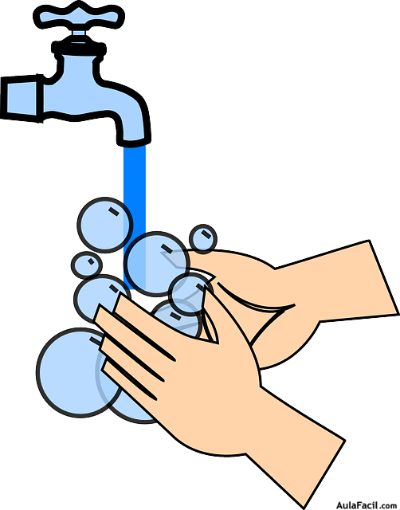
DS
HIGIENE Y MANIPULACIÓN DE ALIMENTOS
Profesora: Hilde Obermöller Canales

Slide 2
Hilde Obermöller Canales
Ingeniero de Alimentos PUCV
Magister en Gestión de Organizaciones UV
Diplomado en Finanzas
Diplomado en Docencia para la
Educación Superior UNAB
Auditora HACCP para Burea Verita hilde.obermoller@uv.cl

Slide 3
¿Qué es la Higiene?
La higiene se refiere al conjunto de prácticas y comportamientos orientados a mantener unas condiciones de limpieza y aseo que favorezcan la salud de las personas. Esta se divide en: higiene corporal e higiene mental; las dos son importantes para garantizar salud y bienestar para las personas.
La higiene corporal, se refiere al cuidado y aseo del cuerpo.
La higiene mental, se refiere al conjunto de valores y hábitos que nos ayudan a relacionarnos de mejor forma con los demás y nos hacen sentirnos valorados, respetados y apreciados dentro de un grupo social.

Slide 4

¿Que son los Alimentos?
Los alimentos son mezclas de nutrientes en distintas proporciones.
Nos permiten obtener:
Energía necesaria para vivir.
Formación y reparación de estructuras.
Regulación de muchos procesos biológicos.

Slide 5
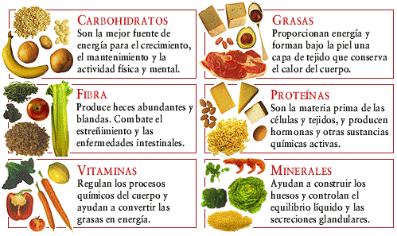

Slide 6
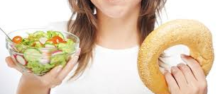
¿Cómo se Definen?
Alimento: Son sustancias naturales o transformadas que contienen uno o más nutrientes, que ingeridos por el hombre aporten al organismo los materiales y la energía necesarios para el desarrollo de sus procesos biológicos.

Slide 7
¿Cómo se Clasifican los alimentos?

Slide 8
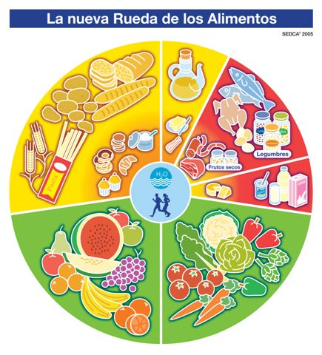
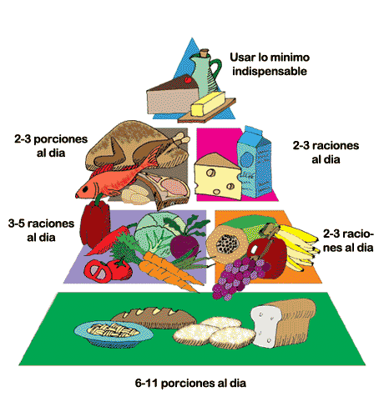
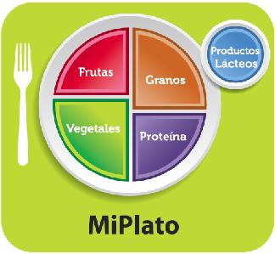

Slide 9
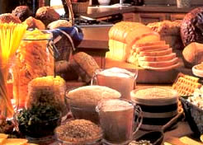
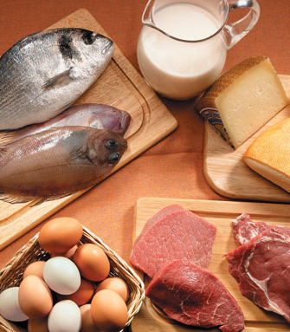
Clasificación de Alimentos

Slide 10
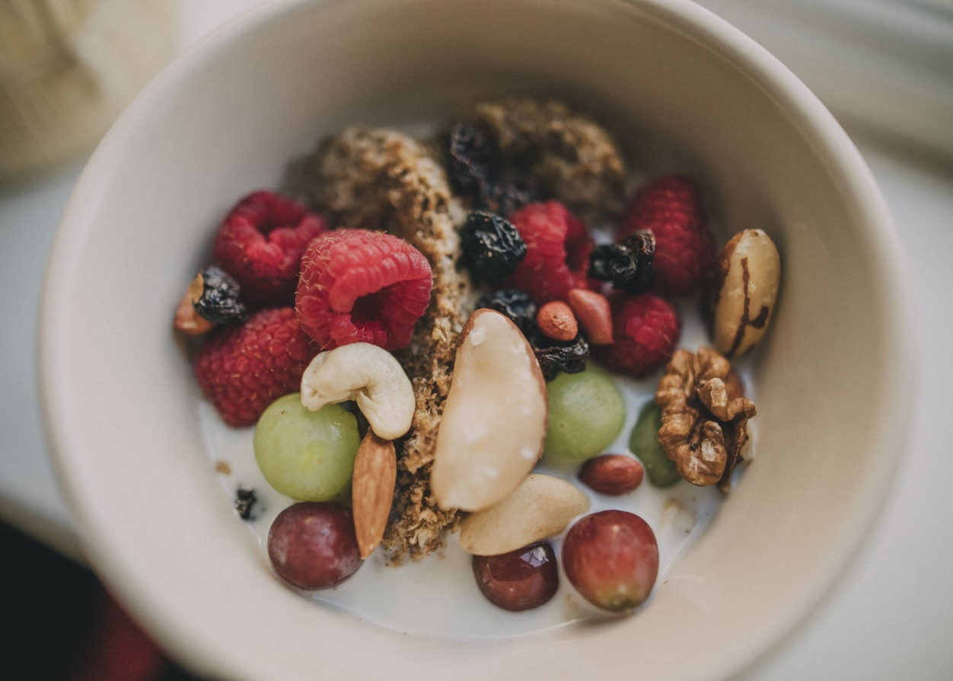
Alimento o Producto Alimenticio
Alimentos Perecibles: Son aquellos que al contacto con el medio ambiente se descomponen rápidamente debido a su alto contenido de agua y nutrientes.
Alimentos No Perecibles: Son los alimentos que presentan mayor estabilidad con el medio ambiente.

Slide 11

Definición de Alimento según RSA
Artículo 2.- Alimento o producto alimenticio es cualquier sustancia o mezclas de sustancias destinadas al consumo humano, incluyendo las bebidas y todos los ingredientes y aditivos de dichas sustancias.
Este reglamento establece las condiciones sanitarias a que deberá ceñirse la producción, importación, elaboración, envase, almacenamiento, distribución y venta de alimentos para uso humano, con el objeto de proteger la salud y nutrición de la población y garantizar el suministro de productos sanos e inocuos.

Slide 12



Codex Alimentarius
OBJETIVOS:
Protección del consumidor
Prácticas equitativas en el comercio de alimentos
Coordinación de todos los trabajos de normalización de alimentos

Slide 13



La inocuidad de los alimentos es la condición necesaria para que cualquier sustancia considerada alimento pueda ser ingerida sin que provoque ningún efecto adverso para la salud.
La inocuidad de los alimentos implica la ausencia de contaminantes, adulterantes y toxinas.
Las materias principales de Codex Alimentarius son la protección de la salud de los consumidores, asegurar unas prácticas de comercio claras y promocionar la coordinación de todas las normas alimentarias.
CODEX ALIMENTARIUS
OPS/FAO, 1962

Slide 14
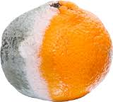
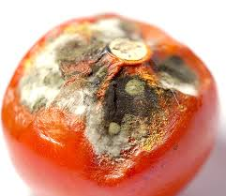
Alimento Alterado

Slide 15
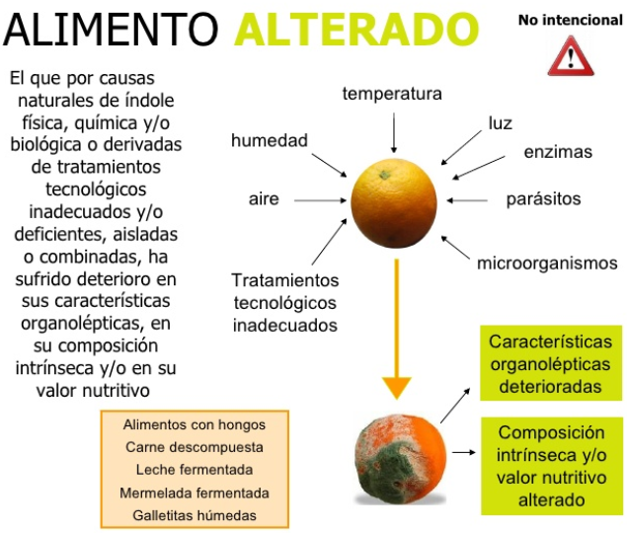

Slide 16
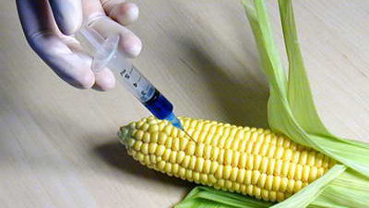
Alimento Adulterado

Slide 17
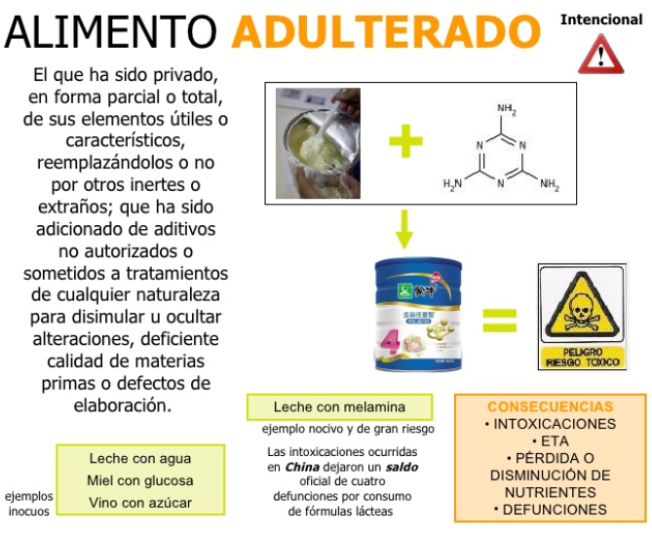

Slide 18
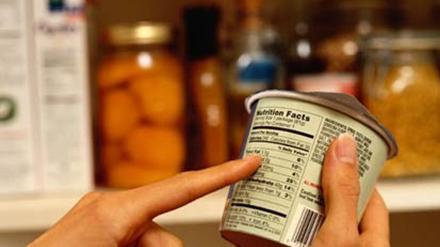
Alimento Falsificado

Slide 19
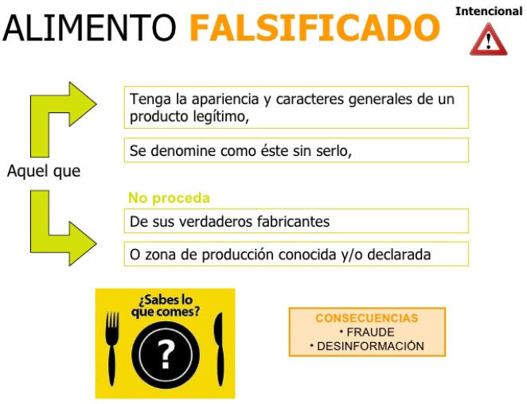

Slide 20
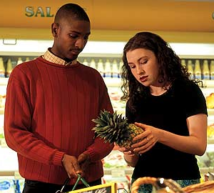
Características de los Alimentos
Organoléptico
Bacteriológicas y parasitarias
De limpieza
Químicas
Nutritivas
Comerciales

Slide 21
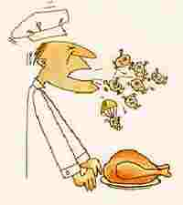
Alimento Contaminado

Slide 22
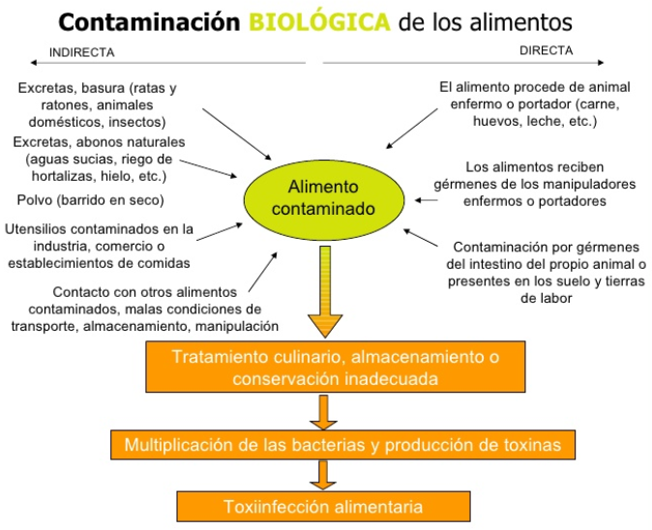

Slide 23
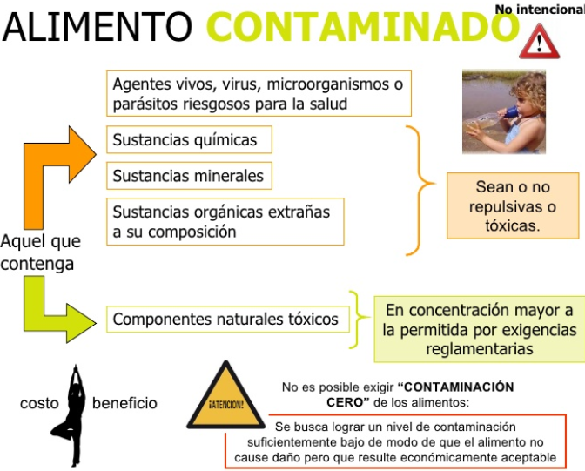

Slide 24
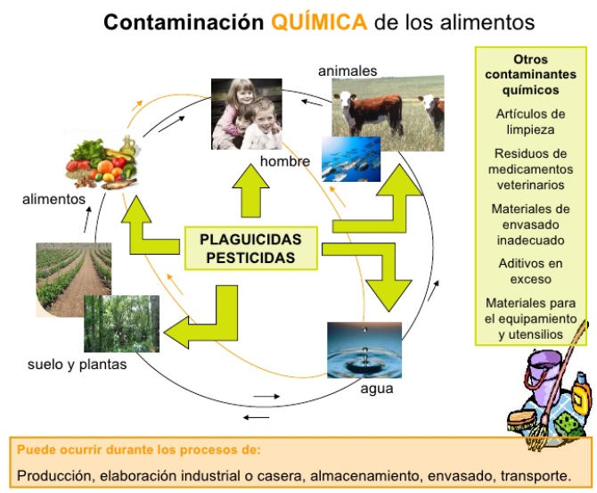

Slide 25




Slide 26
La higiene se refiere al conjunto de prácticas y comportamientos orientados a mantener unas condiciones de limpieza y aseo que favorezcan la salud de las personas. Esta se divide en: higiene corporal e higiene mental; las dos son importantes para garantizar salud y bienestar para las personas.
¿Qué es la Higiene?

Slide 27


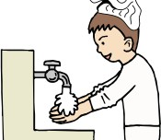
El profesional de la alimentación tiene la responsabilidad de respetar y proteger la salud de los consumidores por medio de una manipulación cuidadosa
MANOS
BOCA Y FOSAS NASALES
CABELLO
ROPA

Slide 28
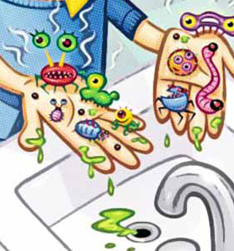
La higiene diaria son funciones como eliminar la secreción sebácea, la transpiración, células muertas y algunas bacterias que se han acumulado. También estimula la circulación.

Slide 29
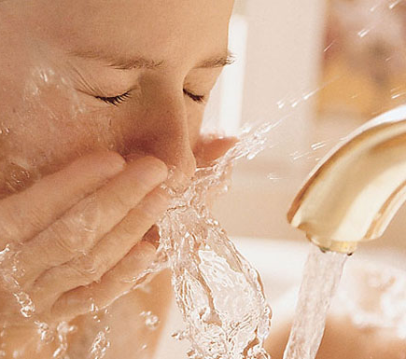
Higiene Corporal
Un cuerpo sucio constituye un terreno propicio para el desarrollo microbiológico.
El polvo, el sudor y otras secreciones, así como el calor, son algunos de los muchos factores que favorecen la multiplicación microbiana.

Slide 30
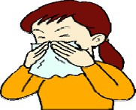
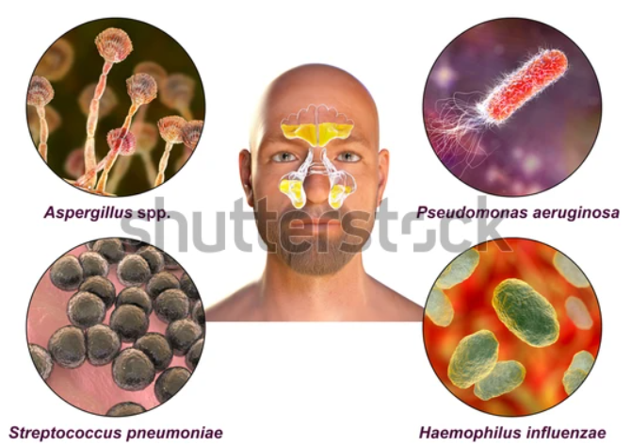
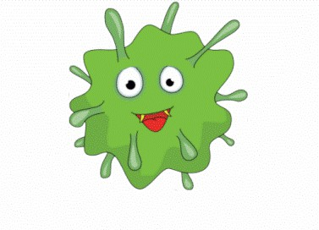
BOCA Y FOSAS NASALES
En la nariz adultas se albergan bacterias. Los estafilococos producen habitualmente muchos casos de intoxicaciones alimentarias, y se diseminan muy fácilmente cuando nos sonamos la nariz o tosemos
PREVENIR
🞂​ Evitar estornudar o toser en dirección a los productos manipulados.
🞂​ Proteger la tos o el estornudo directamente con la mano, lavándoselas a continuación para continuar con la manipulación.

Slide 31

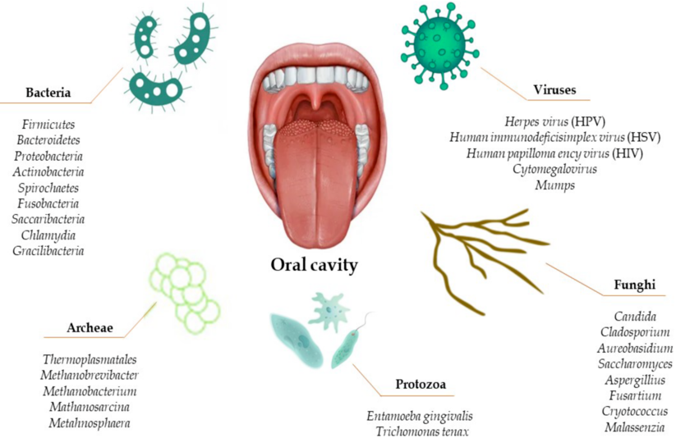
La boca alberga bacterias estafilocócicas y un manipulador de alimentos no debería utilizar caramelos, chicle, etc., mientras trabaja

Slide 32
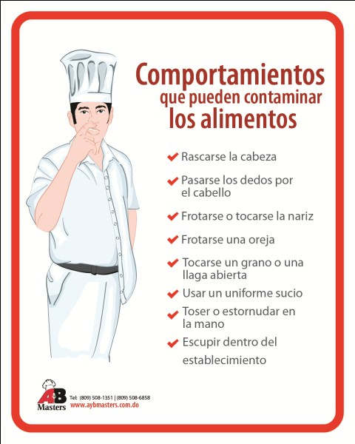

Slide 33
ARTÍCULO 57 Hábitos De Higiene Personal

Slide 34

Higiene Domestica
En la casa existen numerosas zonas propicias para la contaminación y el desarrollo bacteriano .El orden no basta para la eliminación de bacterias pues solo es un contribuyente, es necesario usar técnicas e insumos de gran poder de desinfección.

Slide 35



